Slide 1
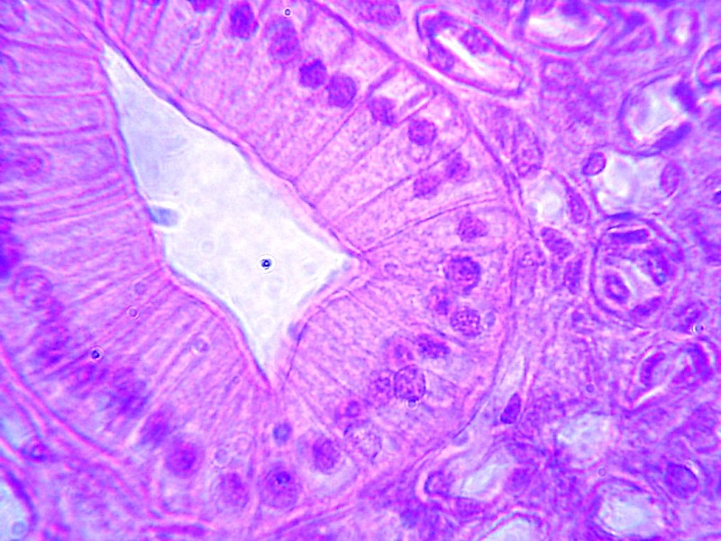
Презентация по биологии на тему: «Ткани»
Подготовила: Нагаева Ирина

Slide 2
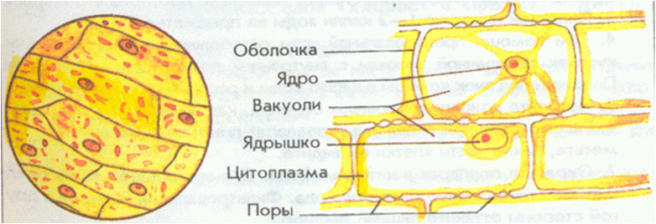
Что такое ткань?
Все органы растения имеют клеточное строение. Но не все клетки одинаковы. Например, клетки кожицы чешуи лука плотно прилегают друг к другу. Они имеют утолщённые оболочки. Эти клетки защищают растения от неблагоприятных условий внешней среды. Клетки, находящиеся внутри стебля, имеют вид длинных трубочек, по ним передвигаются питательные вещества.

Slide 3
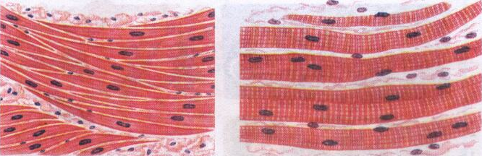
Совокупность клеток и межклеточного вещества, имеющих общее происхождение, строение и выполняющих определённые функции, называют тканью.

Slide 4
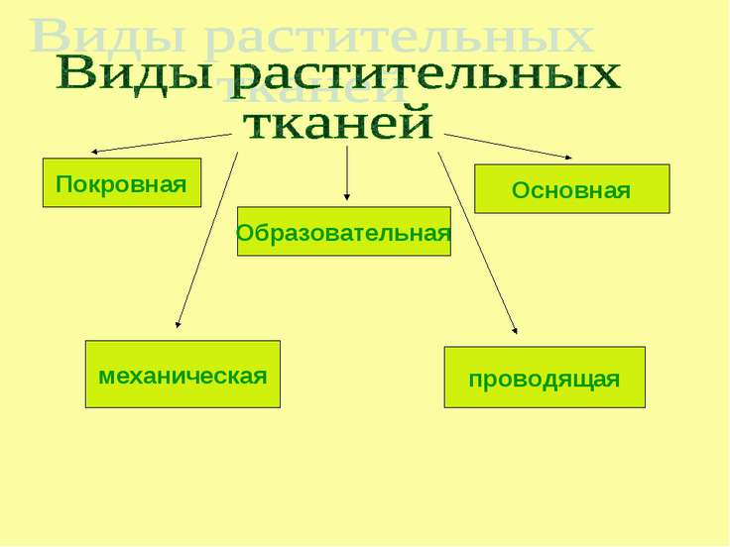

Slide 5
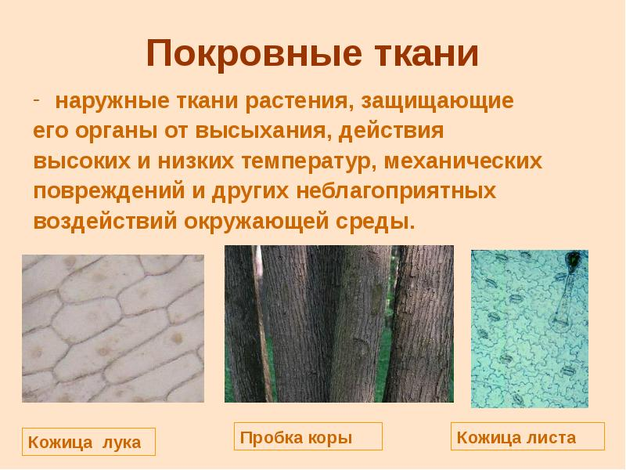

Slide 6
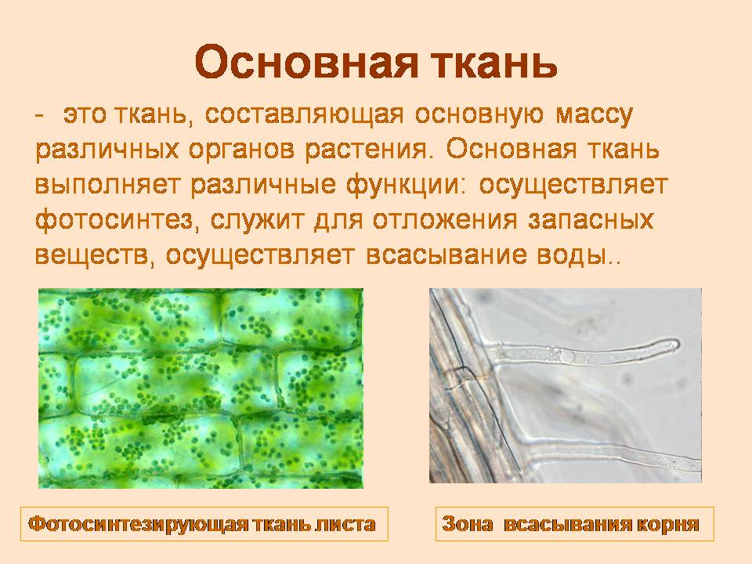

Slide 7
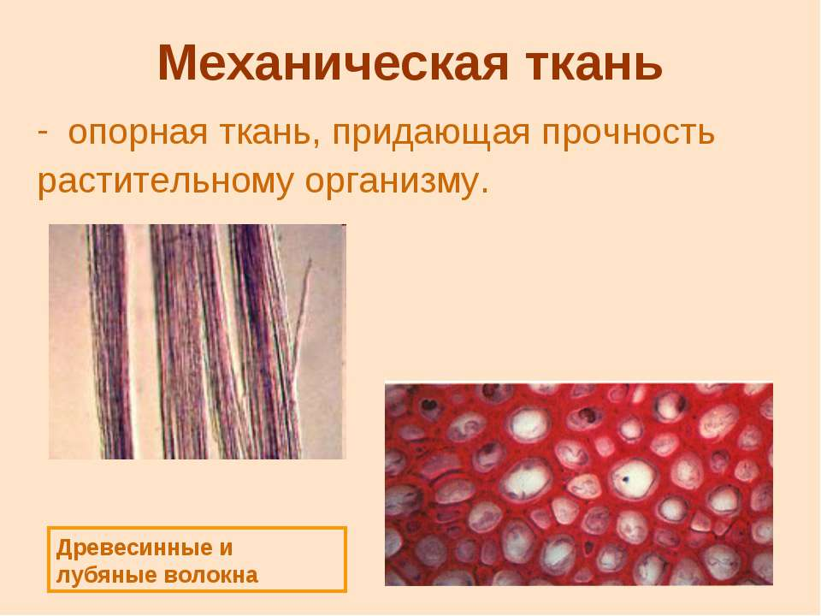

Slide 8
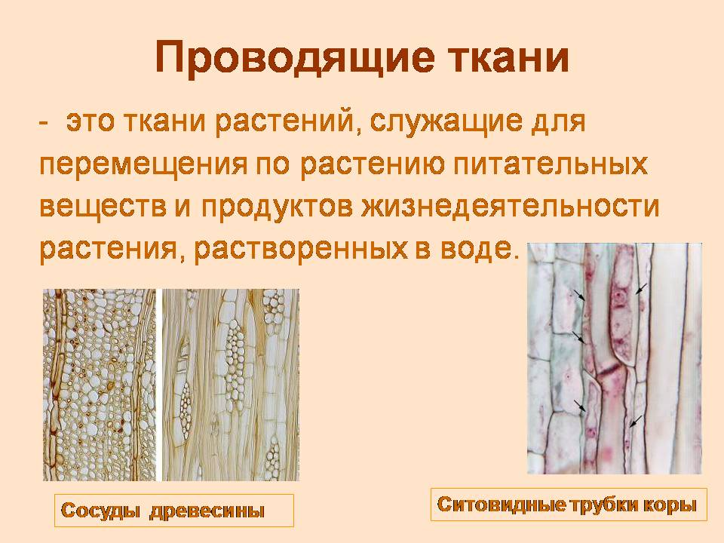

Slide 9
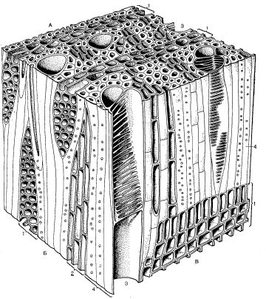
Сосуды
Сосуды — последовательно соединённые мёртвые полые клетки, поперечные перегородки между которыми исчезают.

Slide 10
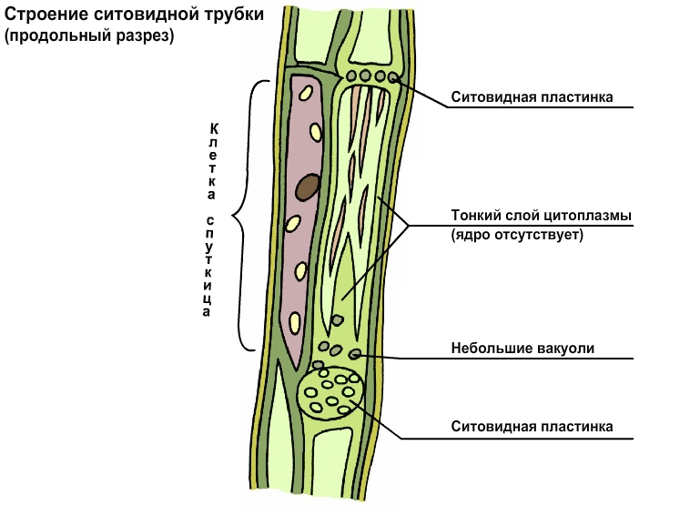
Ситовидные трубки
Ситовидные трубки — удлинённые безъядерные живые клетки, последовательно соединённые между собой. В их поперечных стенках есть достаточно крупные отверстия

Slide 11
